Slide 1

29. Oktober
Am einunddreissigsten Oktober feiern wir Halloween!
-Unterwegs: Die Verkehrsmittel
-Modalverben
-Eigenschaften
HA: Kommentar in Moodle, Arbeitsblatt 29.10
In MindTap: 34, 35, 37, 38, 39, 40, 58, 59, 61, 64, 65
Test 3 Korrekturen: am Dienstag fällig
INFOS: Philipp Stiasnys Präsentation HEUTE um 4 Uhr 10
https://www.brynmawr.edu/german/department-events-and-news

Slide 2

https://www.brynmawr.edu/german/department-events-and-news

Slide 3
Modalverben: können, mögen, möchten
Wir können nach Deutschland reisen, denn wir haben Karten.
Wir möchten nach Deutschland reisen, denn die Städte sind interessant.
Wir mögen nach Deutschland reisen, denn es ist angenehm.
Nr. 1 auf. dem Arbeitsblatt über Modalverben

Slide 4
Modalverben
Sollen: Wir sollen die Eltern anrufen. [Die Aktivität ist ein bisschen obligatorisch]
Dürfen: Wir dürfen hier stehen [Die Aktivität ist erlaubt oder nicht erlaubt]
Müssen: Wir müssen früh ankommen. [Die Aktivität ist notwendig]
Wollen: Wir wollen ein Auto mieten. [Ein Wünsch – später]
Möchten: Ich möchte einen Kaffee trinken [Ein Wünsch – jetzt]

Slide 5
können, mögen, müssen, dürfen, sollen, wollen
muss
musst
muss
müssen
müsst
müssen
will
willst
will
wollen
wollt
wollen
ich kann
du kannst
Er/sie/es/xier kann
wir können
ihr könnt
Sie/sie können
mag
magst
mag
mögen
mögt
mögen
darf
darfst
darf
dürfen
dürft
dürfen
soll
sollst
soll
sollen
sollt
sollen
Nr. 2 und Nr. 3 auf dem Arbeitsblatt!

Slide 7
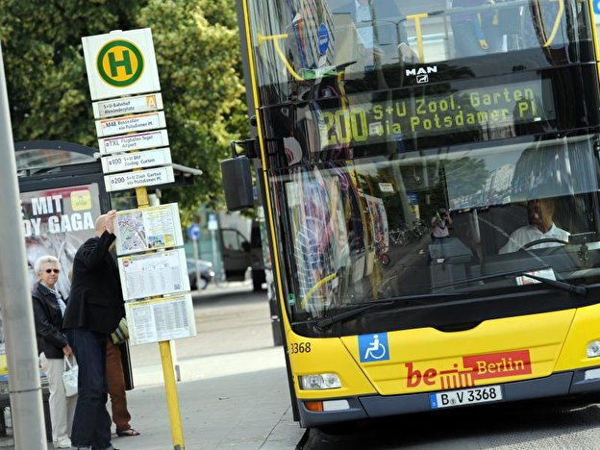
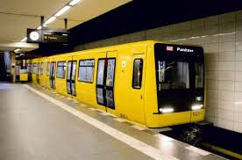
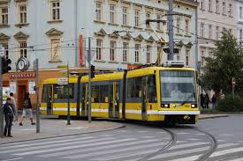
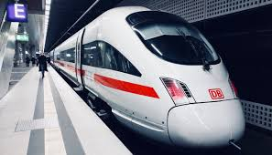
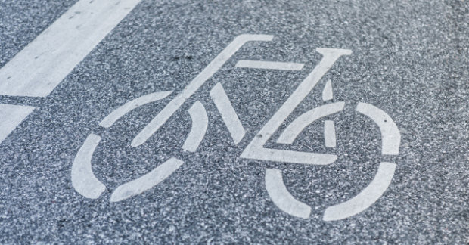
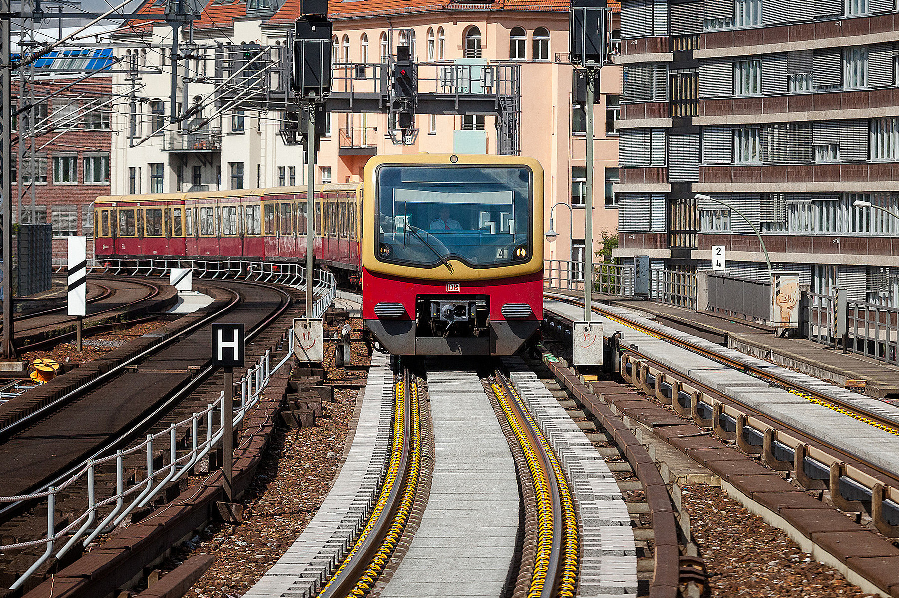
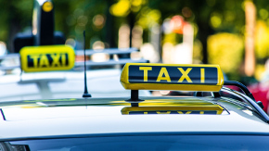
Unterwegs: die öffentlichen Verkehrsmittel: Regional und Fern
der Zug
Er fährt mit dem Zug
die Strassenbahn
Sie fährt mit der Strassenbahn
der Bus
Ich fahre mit dem Bus
die U-Bahn
Ich fahre mit der U-Bahn
die S-Bahn
Wir fahren mit der S-Bahn
die Taxi/das Auto
Du fährst mit der Taxi oder dem Auto
das Fahrrad
Wir fahren Rad, Wir fahren Fahrrad

Slide 8
Was mögen Sie? Was mögen Sie nicht? Und Warum?
Ich mag mit der Straßenbahn fahren, denn es ist umweltfreundlich und praktisch.
Ich mag nicht mit dem Zug fahren, denn es ist teuer und immer spät.
kostenlos (frei! Es kostet nichts)
billig
praktisch
einfach
gesund
sicher
pünktlich
spät
effizient
Nr. 4 auf dem Arbeitsblatt

Slide 9

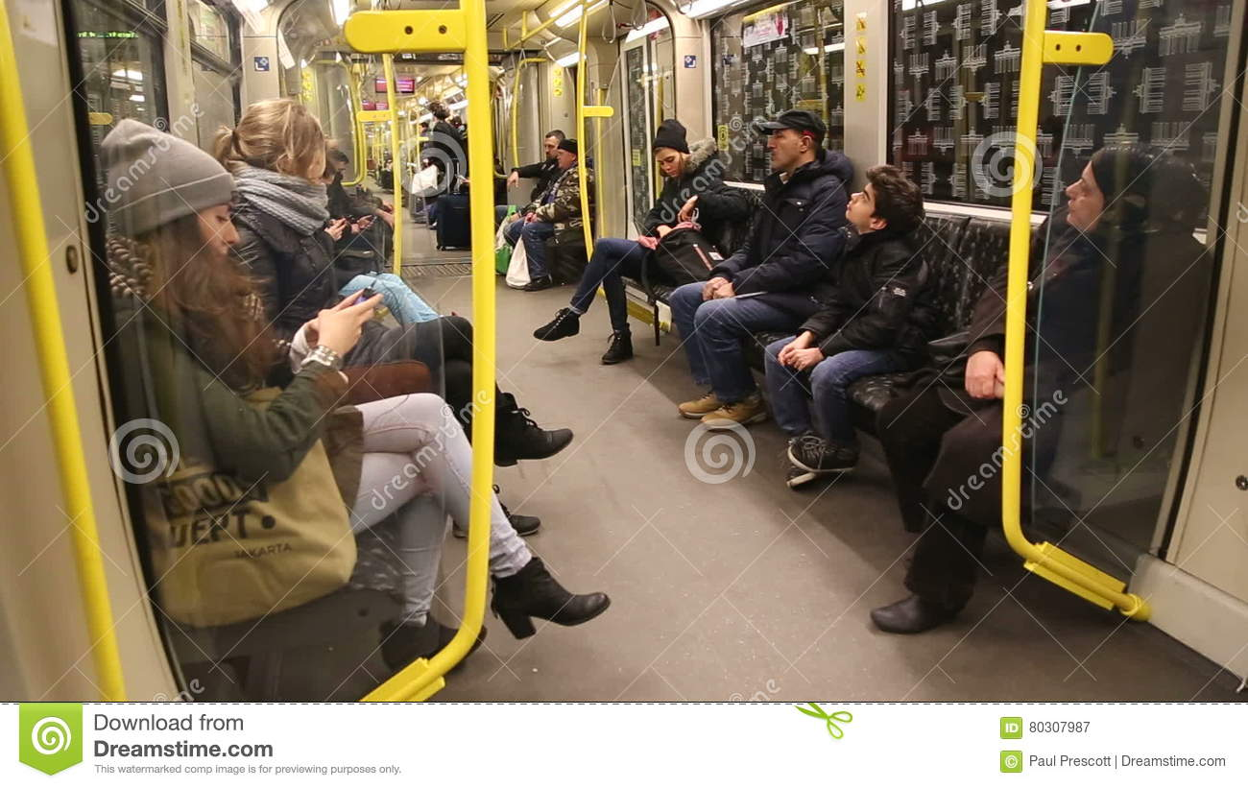
Nr. 5: Was darf man im Zug nicht machen? Was darf man machen?
ohne Maske reisen (wir)
rauchen (Ihr)
laut sprechen (du)
laute Musik spielen (ich)
ohne eine Karte reisen (sie sing)
essen oder trinken (er)
ruhig bleiben (man)
leise sprechen (ich)
einen Sitzplatz finden (sie pl)
Ein Buch oder eine Zeitung lesen (sie sing.)
mit Handy spielen (Sie formell)

Slide 10
Nr. 6: Was muss man für eine Reise machen?
die Karten kaufen (ihr)
der Reisepass finden (du)
ein Hotelzimmer buchen (wir)
das Gepäck packen (ich)
die Jacke und die T-Shirts waschen (er)
der Laptop mitbringen (sie)

Slide 11
Nr. 7: Was soll man für eine Reise machen? [Es ist gut! Das ist eine positive Aktivität]
früh zu Flughafen oder Bahnhof ankommen (du)
höflich [polite] sein (er)
die Eltern anrufen (ich)
nicht zu viel Geld ausgeben (Sie formell)
die Andenken für Freunde und Familie kaufen (ihr)

Slide 12
Die Eigenschaften – Wie bin ich? Wie bin ich auf einer Reise?
Ich bin mag nicht reisen. Ich finde es total stressig. Ich bleibe lieber zu Hause.
Ich bin ernst, steif, ruhig, und manchmal nervös auf einer Reise.
Nr. 8 auf dem Arbeitsblatt

Slide 13
Wie ist man zu Hause oder an Bryn Mawr?
Nr. 9!

